Slide 1
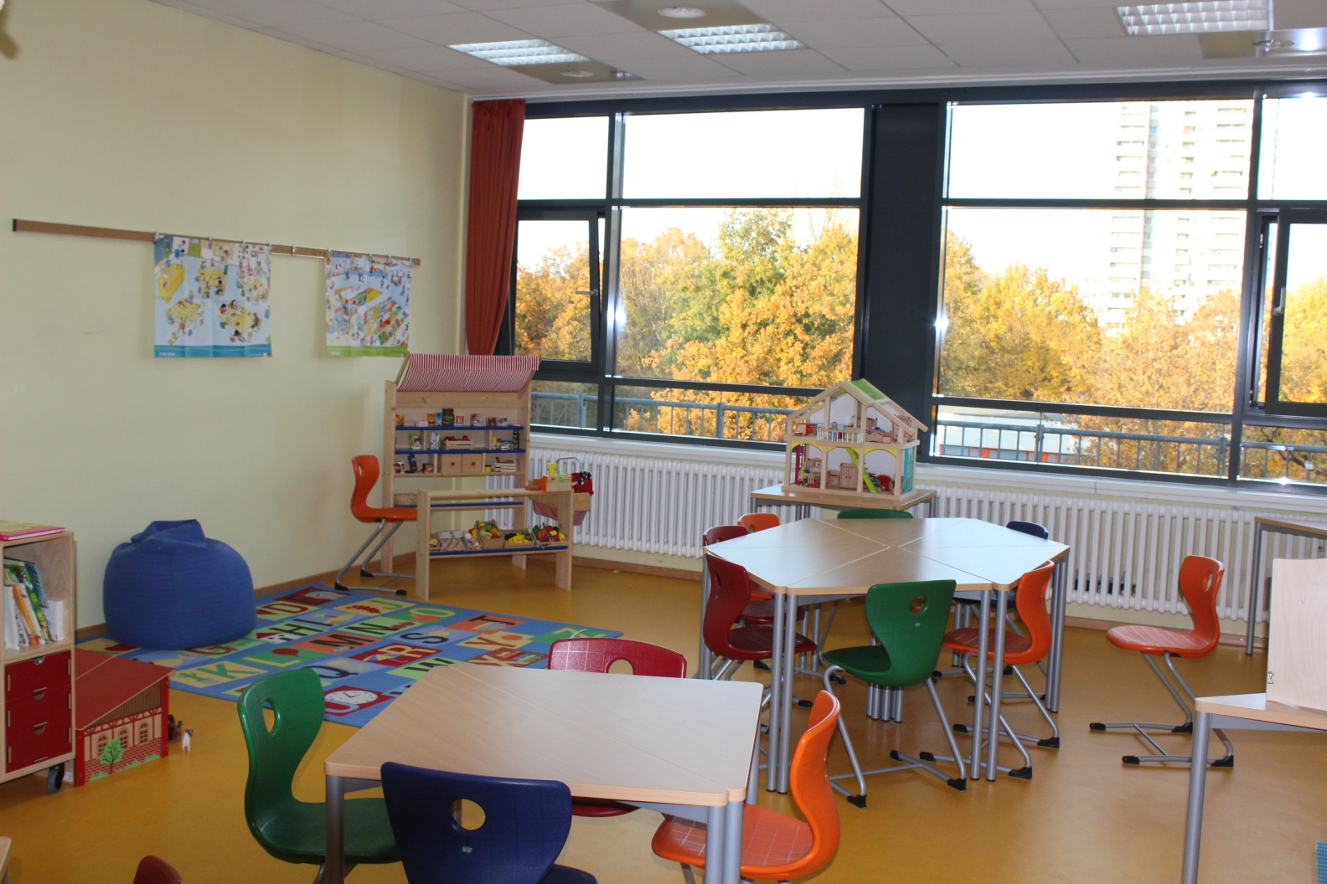
Die Sprachwerkstatt der GTS Andernacher Straße

Slide 2
Konzept/ Zielsetzung der Sprachwerkstatt
im Fokus der Arbeit in der Sprachwerkstatt steht der gesteuerte Spracherwerb für Kinder mit Förderbedarf im Bereich Deutsch als Zweitsprache
SchülerInnen der 1. und 2. Klasse erhalten 2x wöchentlich additive Förderung in einer Kleingruppe (höchstens 5 Kinder)
der Förderbedarf wird diagnostisch ermittelt Lise-DaZ (Schulz, P.; Tracy, R. 2011)/ Spontansprachanalysen /Cito- Ergebnisse)

Slide 3
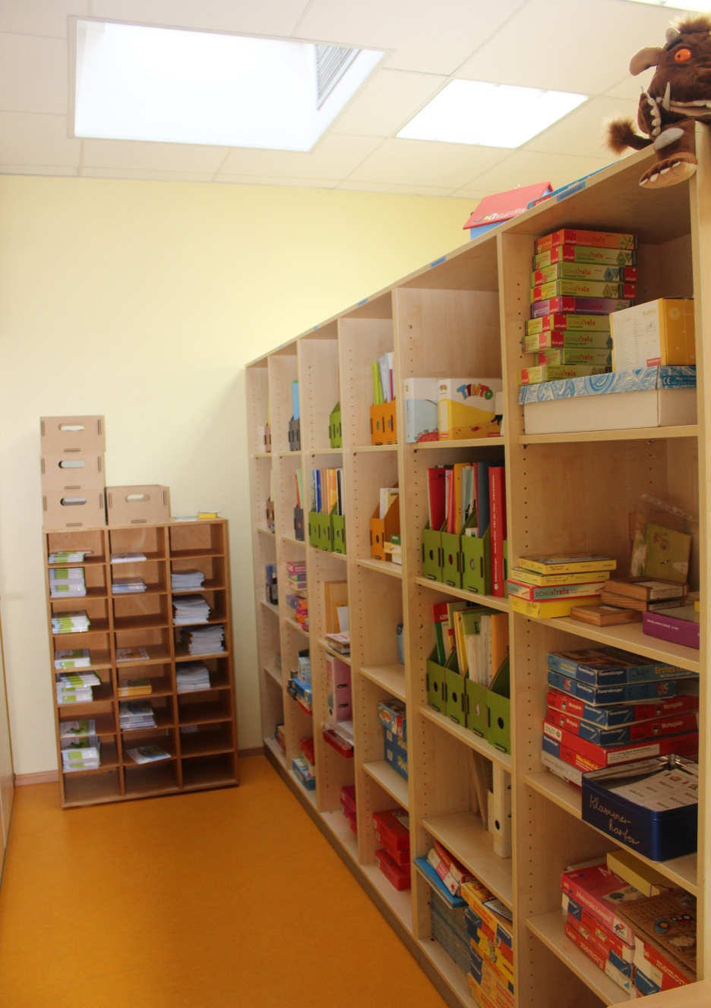
Sprachwerkstatt
zudem fungiert die Sprachwerkstatt als Materialraum:
→vielfältige Materialien aus allen relevanten Bereichen des Deutschunterrichts stehen sortiert zur Ausleihe für das Kollegium zur Verfügung

Slide 4
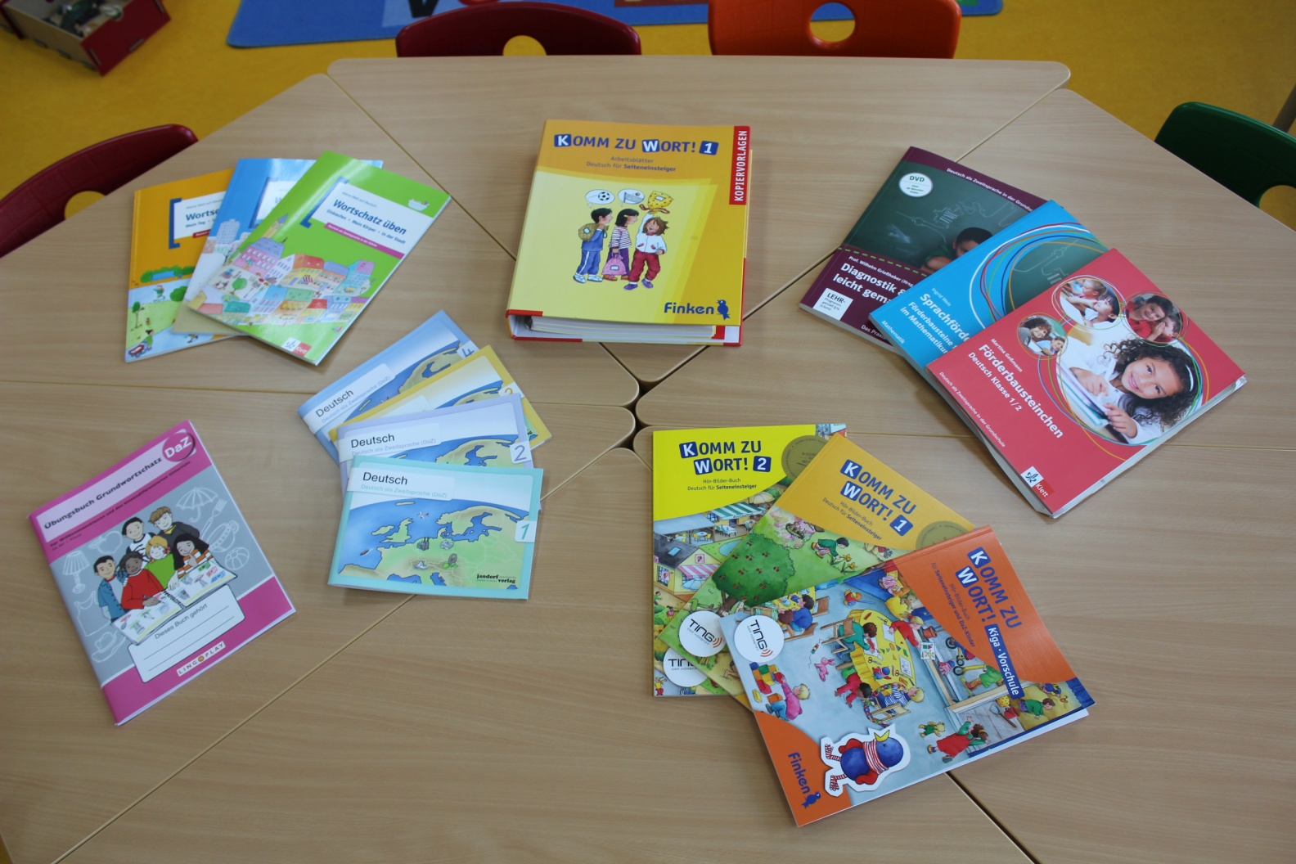
DaZ – Sprachfördermaterialien für die Klassen

Slide 5
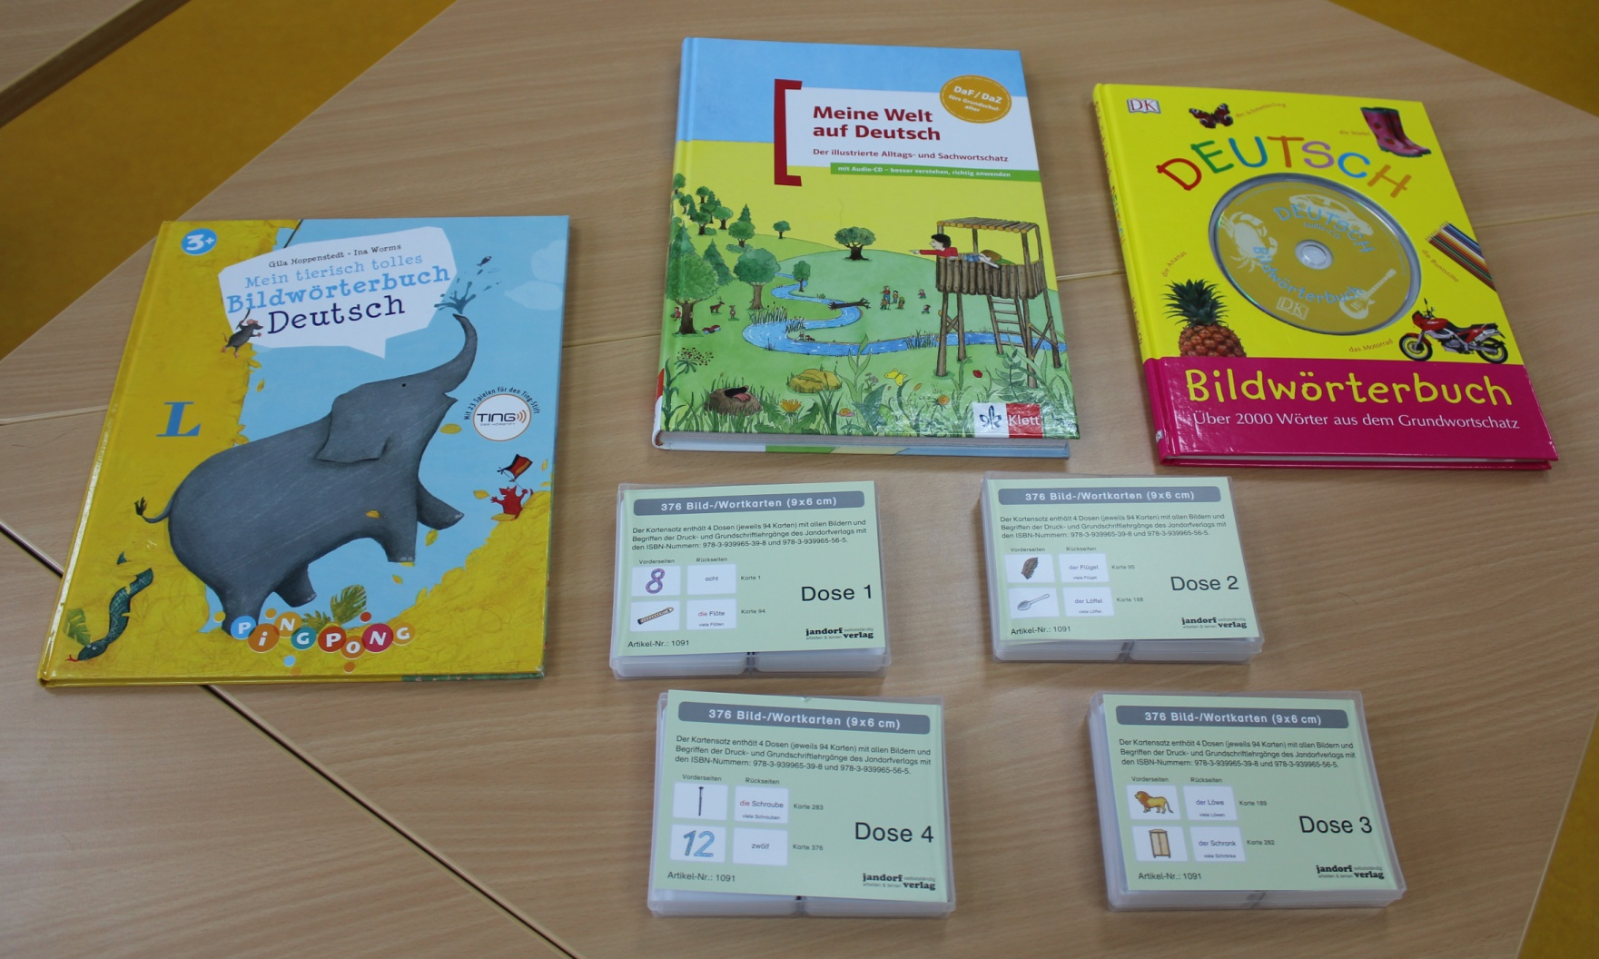
DaZ – Sprachfördermaterialien für die Klassen

Slide 6
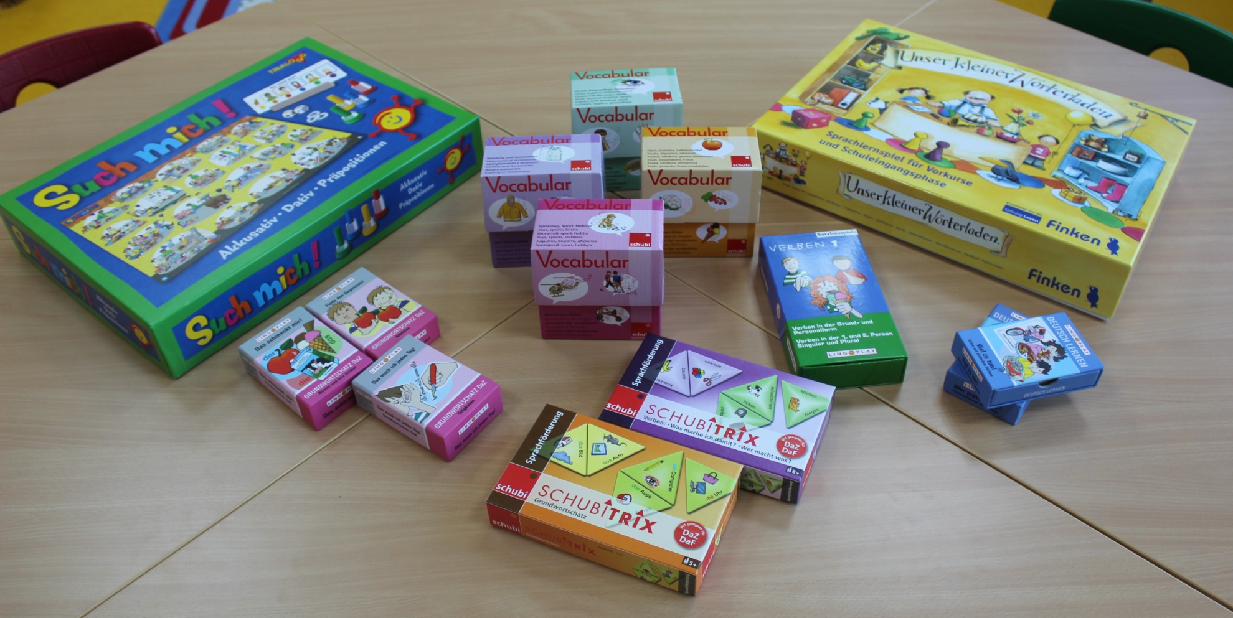
Materialien zur gezielten Sprachförderung

Slide 7
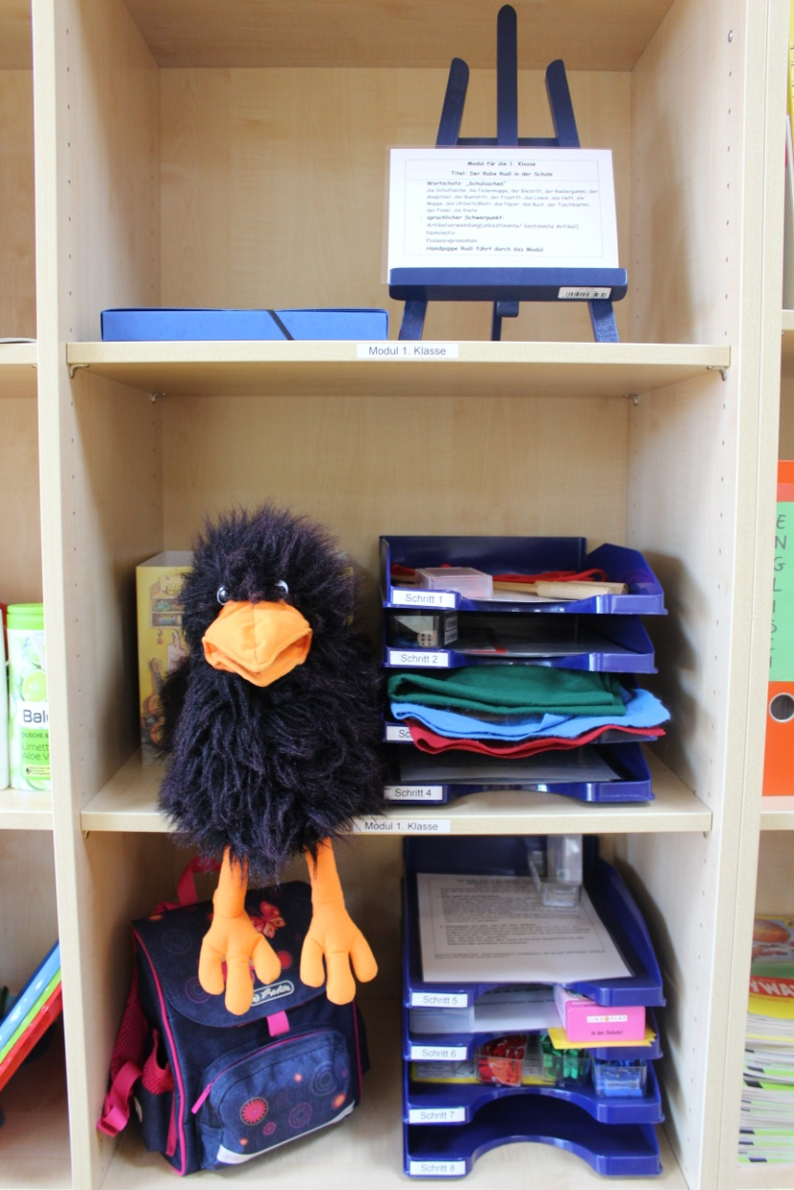
Konzeptioneller Schwerpunkt
→die Sprachförderung erfolgt anhand von uns erstellten Modulen, die sukzessiv aufeinander aufbauen und aus verschiedenen Bausteinen bestehen
→jedes Modul setzt sich aus verschiedenen Schritten zusammen
→für jeden Schritt steht ein detaillierter „Fahrplan“ zur Verfügung, um eine verbindliche Durchführung zu gewährleisten

Slide 8
Bausteine der Module
Themenfelder mit lebensweltlichem Bezug und zugehörigem Wortschatz
Erzählen und dialogisches Vorlesen unterstützt durch Bilderbücher/Geschichten/Kamishibai-Bildkarten/Handpuppen
Aufbau der Module entlang einer grammatischen Progression
aktiver Sprachgebrauch mit Hilfe von Spielen und Übungsmaterialien (Realien, Figuren, Puppen, Puppenmöbel, Puppenkleidung, Fotos, Bilder)
spielerisches Sprachhandeln (Einkaufsladen, Puppenhaus, Spielküche, Hand-und Fingerpuppen, Tierfiguren)
Stärkung von Sprachrhythmus und Sprachgefühl durch Lieder/ Reime

Slide 9
Baustein
Themenfelder
Schule
Kleidung
Körper
Krank sein
Essen (Obst und Gemüse) und Einkaufen
Freundschaft/Tiere und ihre Eigenschaften
Sommer (Wasser/zum Baden gehen)
Badezimmer
Wohnen
Gefühle
Freizeit: Hobbys/Interessen/ Familie

Slide 10
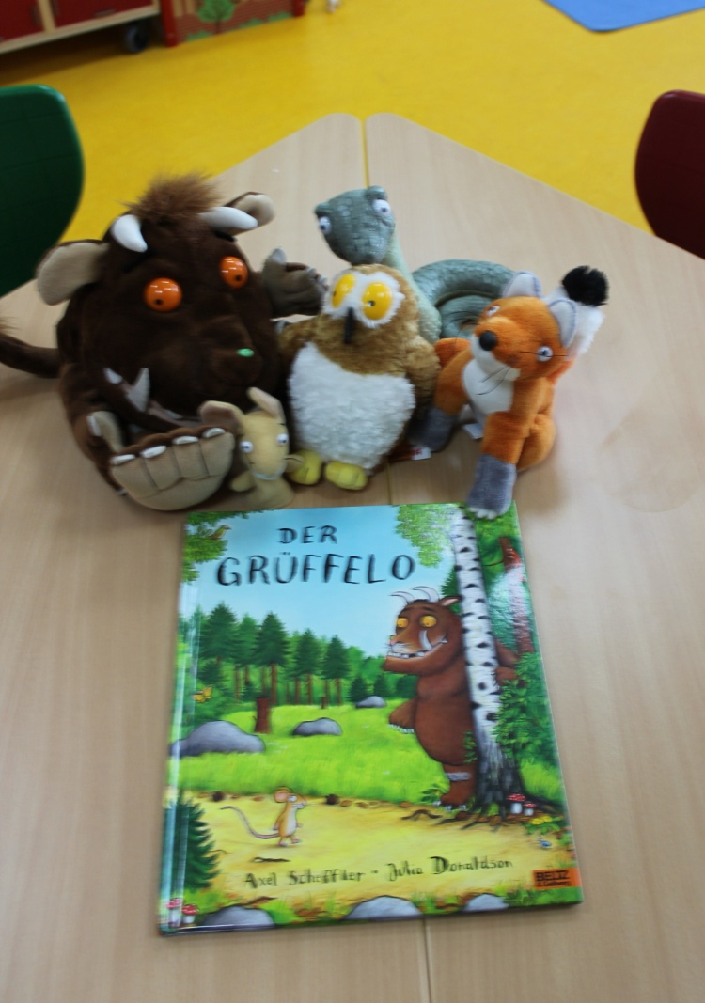
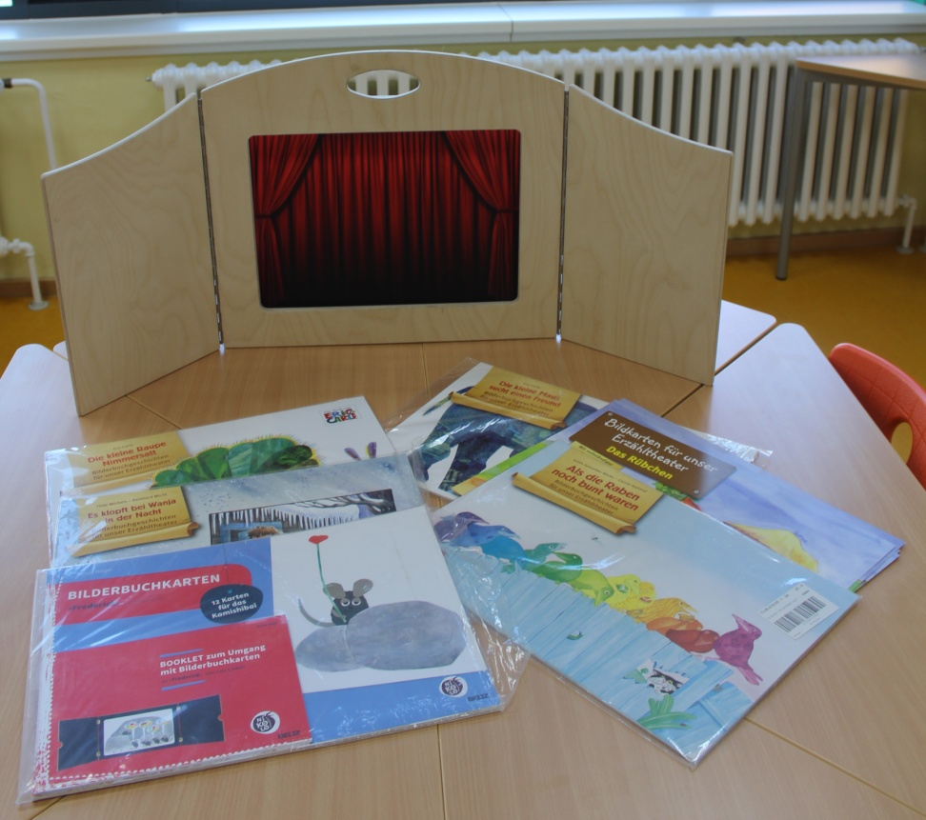
Baustein
Erzählen und dialogisches Vorlesen unterstützt durch Bilderbücher/ Geschichten/Kamishibai-Bildkarten/Handpuppen

Slide 11
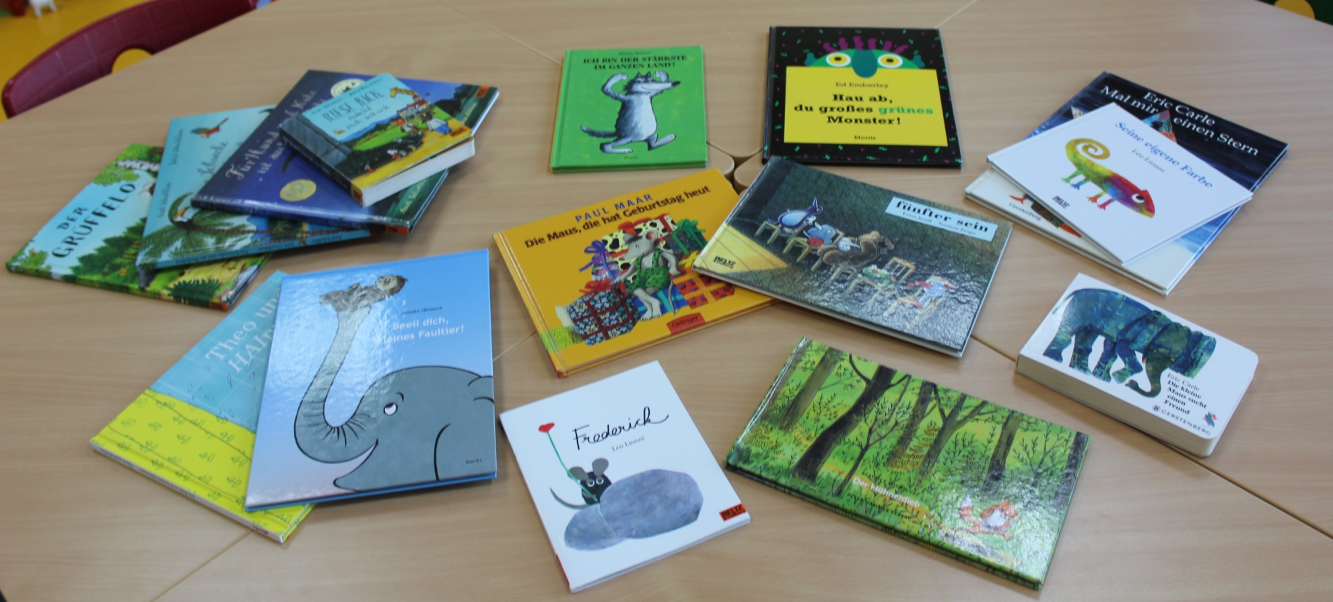
Baustein
Erzählen und dialogisches Vorlesen unterstützt durch Bilderbücher/ Geschichten/Kamishibai-Bildkarten

Slide 12
Baustein grammatische Progression
(Zweit)spracherwerbstheoretische Fundierung
Verben:
Formen auf –en (Infinitiv, 1. und 3. Person Plural)
1.Person Singular, weitere Formen der schwachen Flexion (malen, kommen)
Formen der starken Flexion (laufen, essen)
sein/haben in flektierter Form
Perfekt
Syntax
Zweitstellung des Verbes
Verbklammer (Modalverben, trennbare Verben, Perfekt)
Erststellung (Satzfrage)
Verbendstellung im Nebensatz
Nominalphrase
Genus
Kasus : Nominativ, Akkusativ, Dativ
Numerus ( 8 verschiedene Pluralformen)

Slide 13
Modellierungstechniken nach Dannenbauer (2002)
Modellieren der sprachlichen Zielstruktur durch z.B. :
frequente Nutzung des Zielwortes oder der Zielstruktur
handlungsbegleitendes Sprechen/ Parallelsprechen
korrektives Feedback
Expansion
Extension

Slide 14
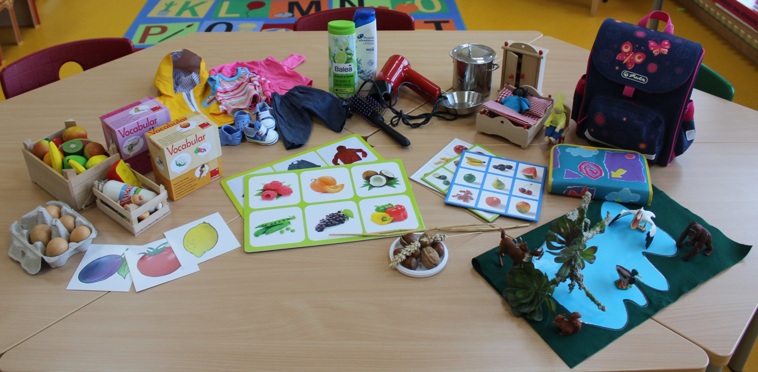
Baustein
Übungsmaterial

Slide 15

Baustein
Spiele
diverse Spielformen zur Förderung der jeweiligen sprachlichen Struktur:
Kim-Spiele
Pantomime
Fühl-Spiele
Koffer-Packen
Würfelspiele
Wörter-Angeln
Lotto
Rätsel
Wortschatz-Memories
etc.

Slide 16
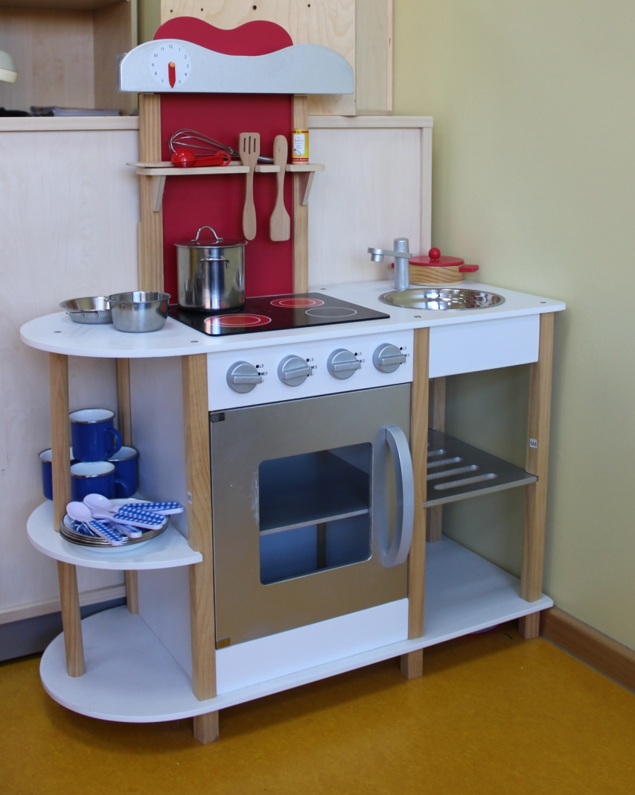
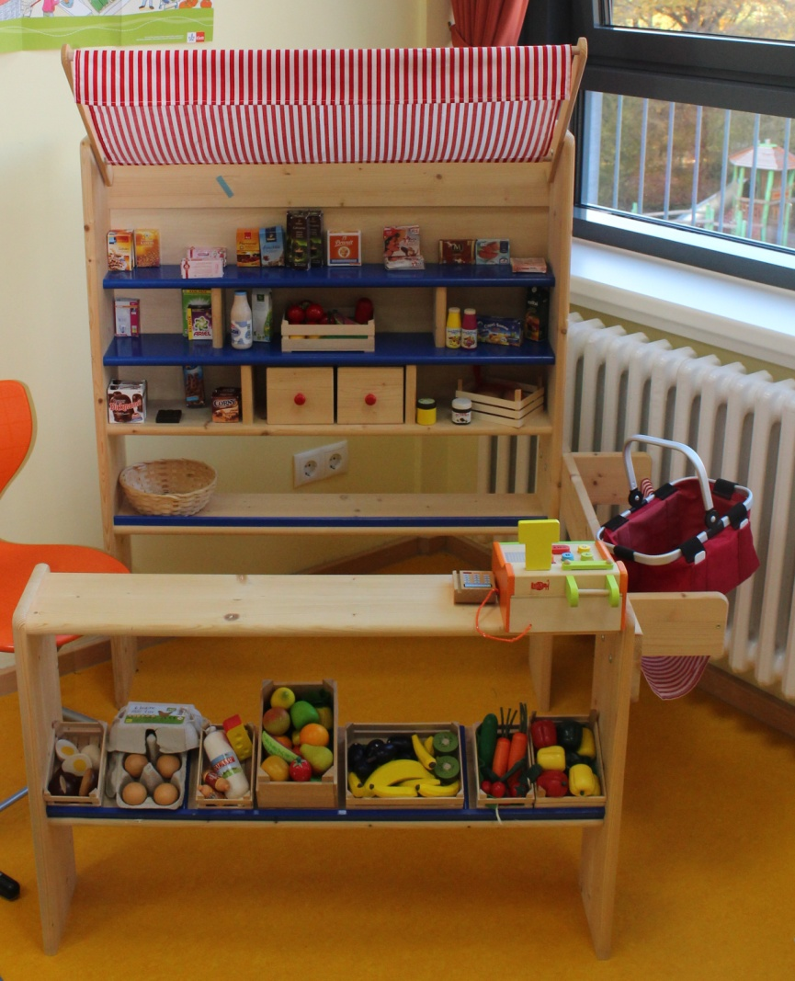
Baustein spielerisches Sprachhandeln

Slide 17
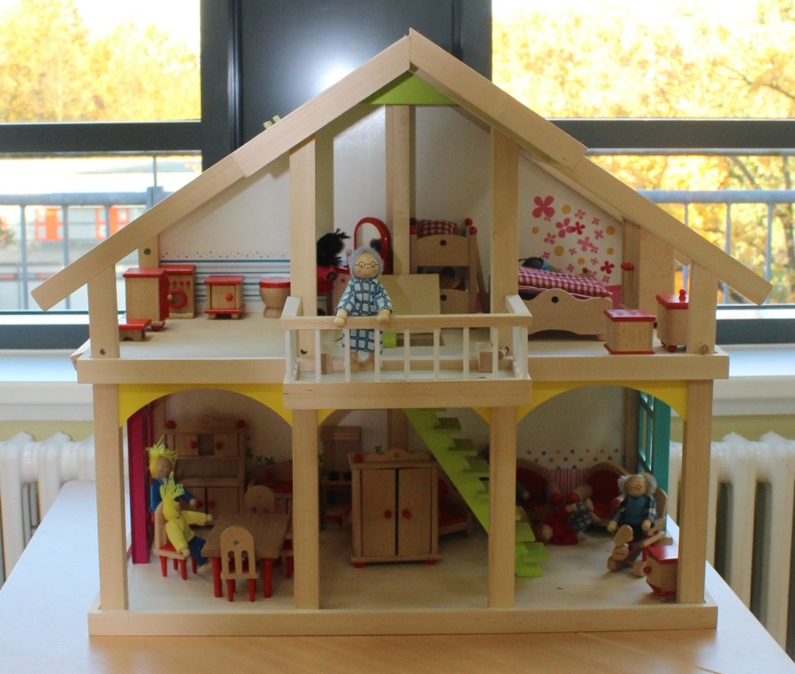
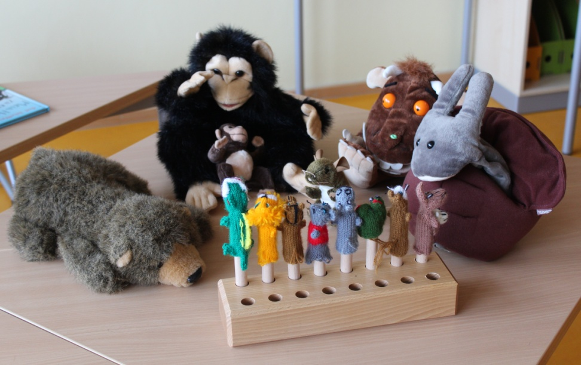
Baustein spielerisches Sprachhandeln

Slide 18
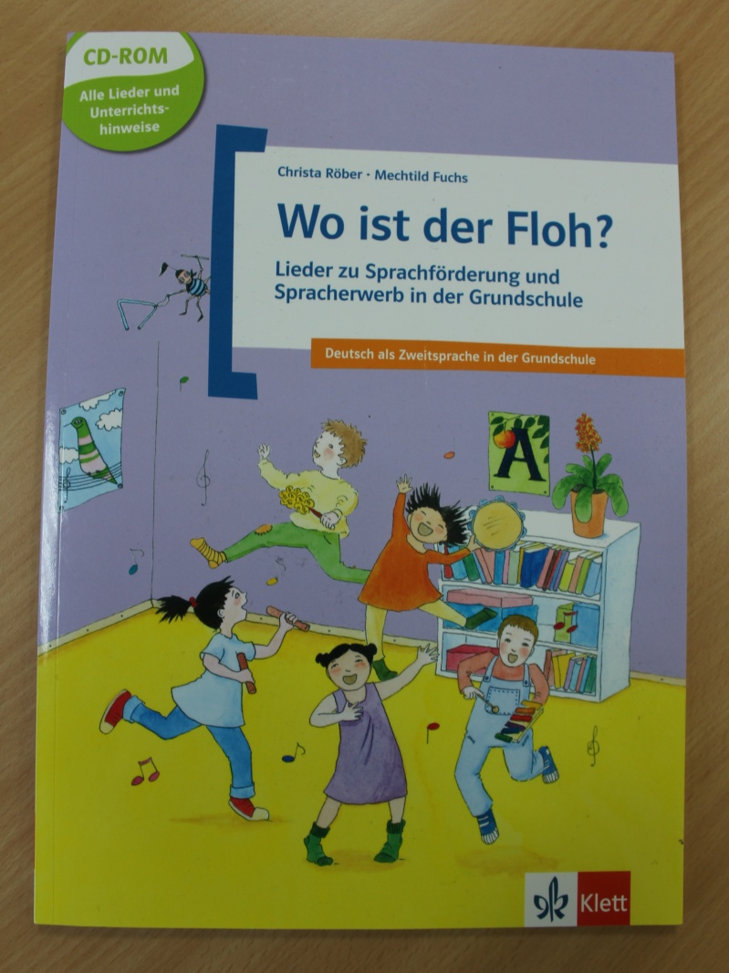
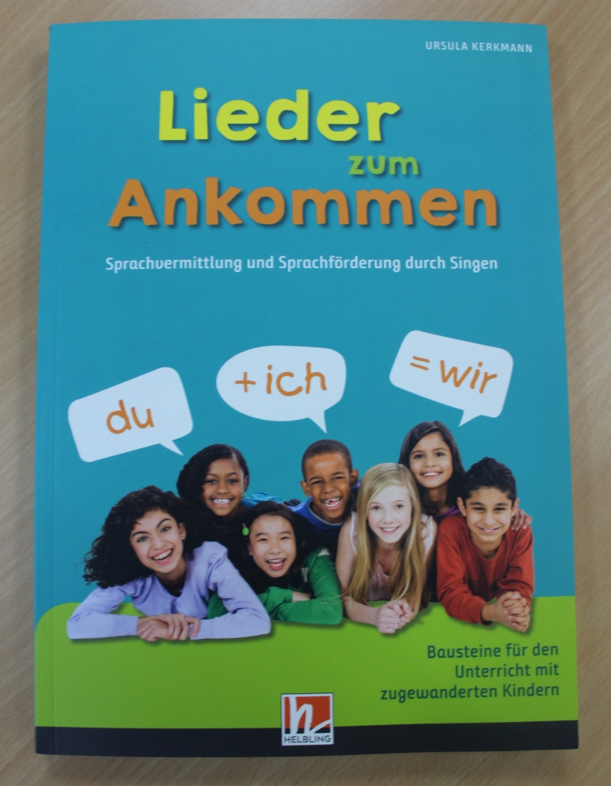
Baustein
Lieder/ Reime

Slide 19
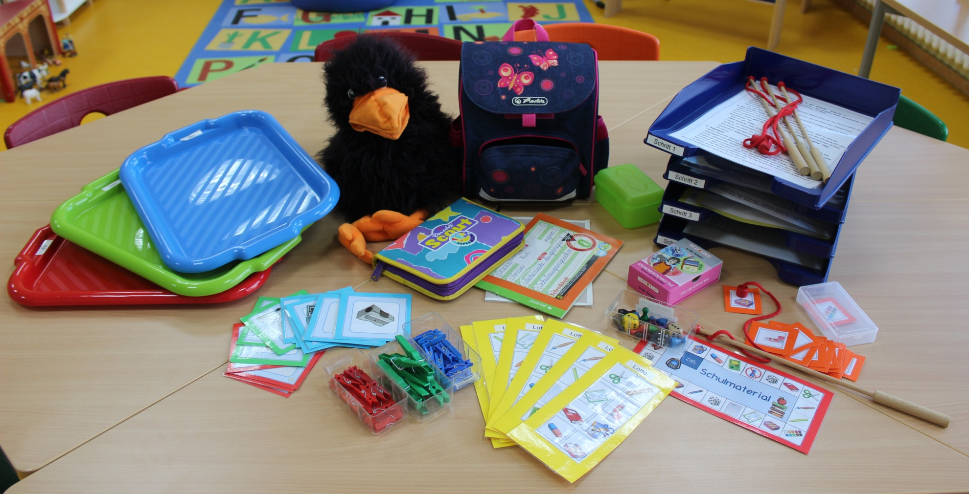
Modul
Schule

Slide 20
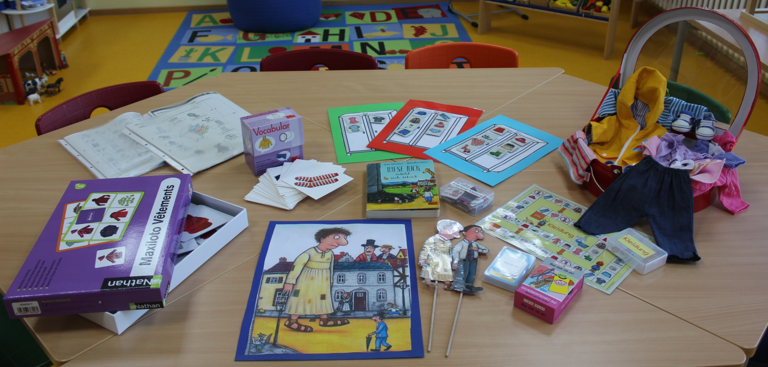
Modul
Kleidung

Slide 21
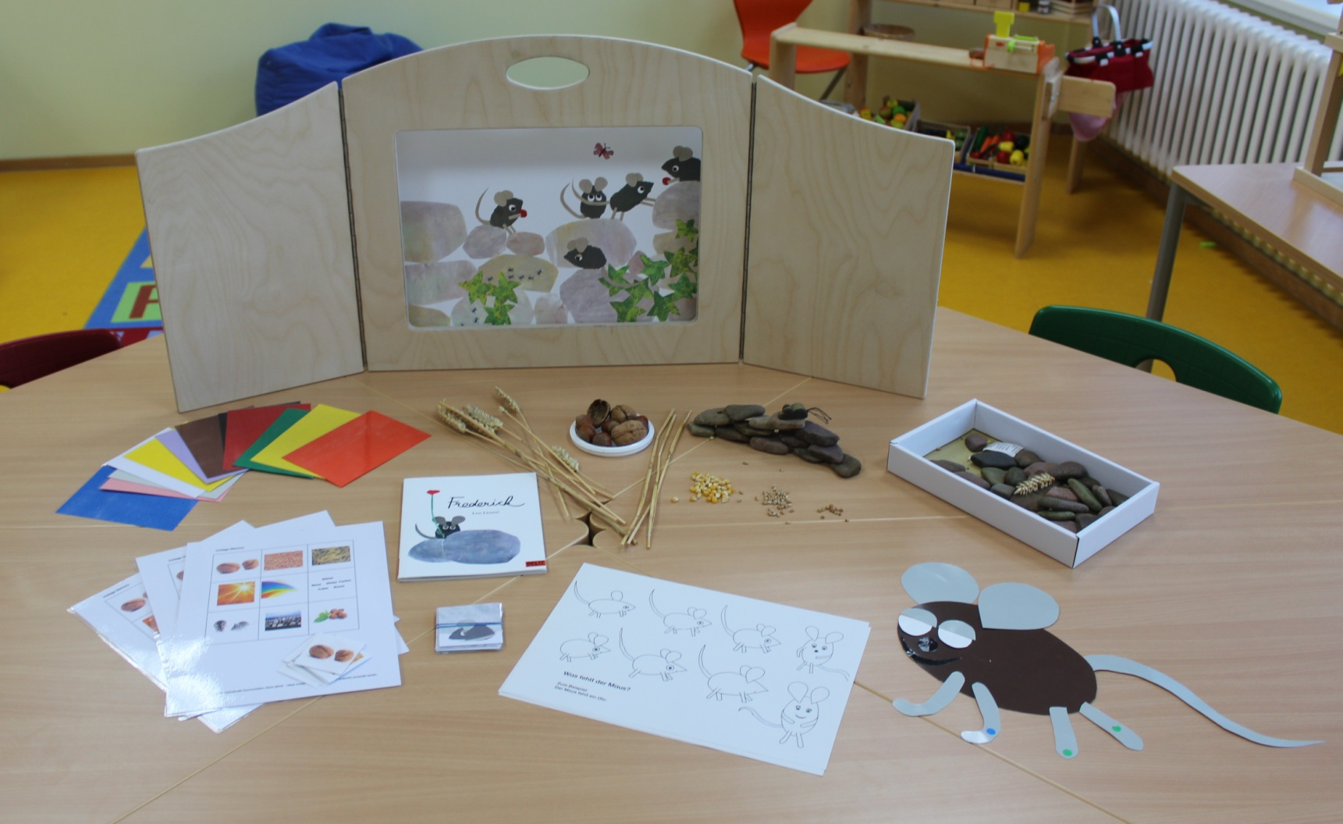
Modul
Körper

Slide 22
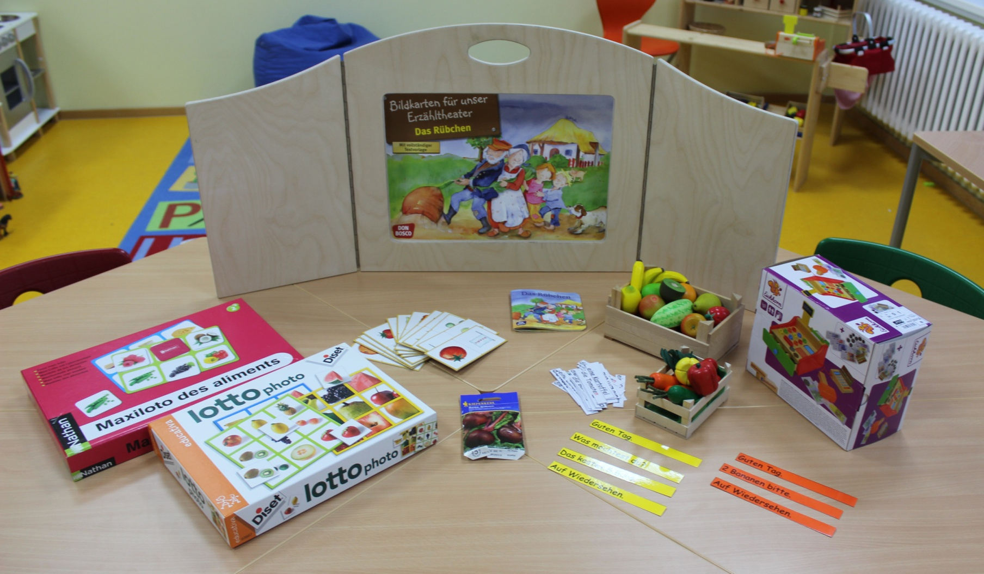
Modul
Essen (Obst und Gemüse) und Einkaufen

Slide 23
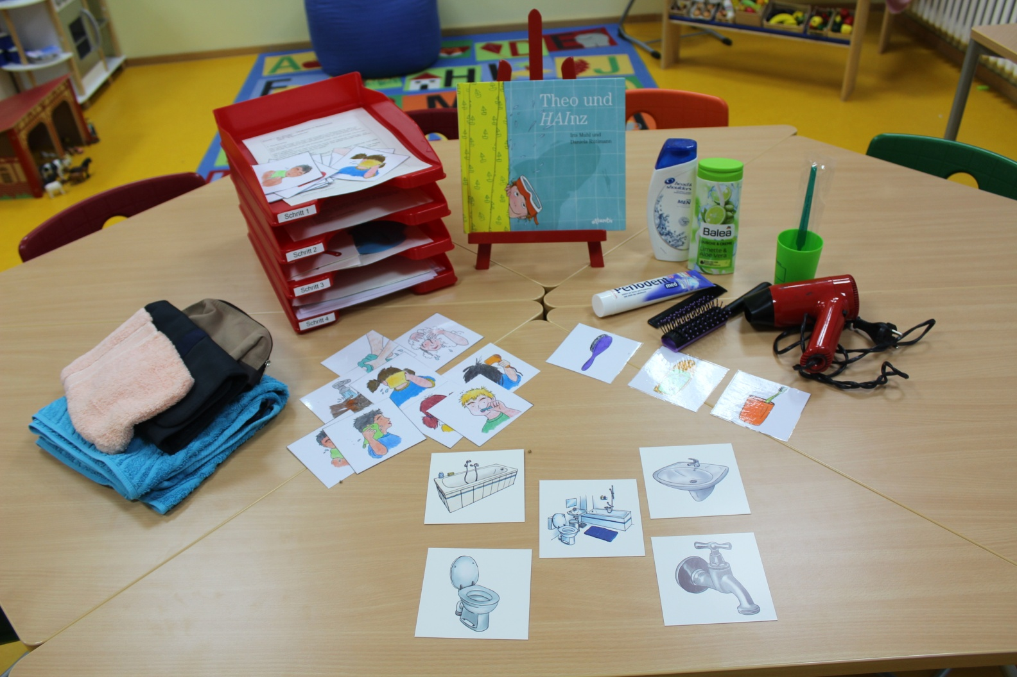
Modul
Im Badezimmer

Slide 24
Literaturnachweise
Dannenbauer, F. (2002): Grammatik. In: Baumgartner, Stephan; Füssenich, Iris (Hrsg.): Sprachtherapie mit Kindern. München: Reinhardt. S.105-161.
Schulz, P.; Tracy, R. (2011): Linguistische Sprachstandserhebung – Deutsch als Zweitsprache (LiSe-DaZ). Göttingen: Hogrefe
Tracy, R. (2008): Wie Kinder Sprachen lernen: Und wie wir sie dabei unterstützen können. Tübingen: Francke.

